Slide 1
Olimpiadinis programavimas VGTU
Dmitrij Šešok
FMF, Informacinių technologijų katedra
2020-01-28

Slide 2
Planas
Kas yra olimpiadinis programavimas?
Programavimo olimpiadų organizavimo patirtis VGTU
Dalyvavimo patirtis Komandiniame studentų programavimo čempionate https://icpc.baylor.edu/
VGTU automatinio programavimo uždavinių tikrinimo serveris http://acm.vgtu.lt/

Slide 3
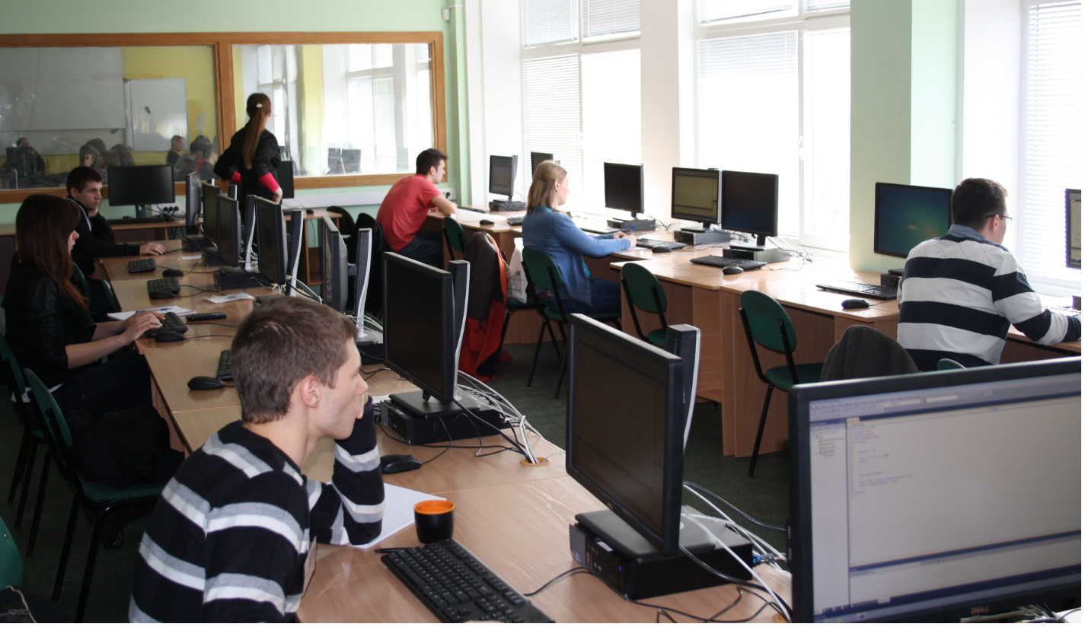
Kas yra programavimo olimpiada

Slide 4
Kas yra olimpiadinis programavimas
Olimpiadinis (sportinis) programavimas – tai įvairių informatikos uždavinių sprendimas turint pakankamai ribotą (iki 5 val.) laiką
Populiarios uždavinių tematikos:
Teksto paieška ir apdorojimas
Kriptografija
Lošimų teorija
Optimizavimo metodai
Optimalus duomenų saugojimas ir apdorojimas
Greitas duomenų pasiekimas

Slide 5
Uždavinio pavyzdys
Metai Marse trunka n dienų. Savaitė yra tokia pati, kaip Žemėje – 5 darbo dienos ir 2 išeiginės.
Input: natūrinis skaičius n (1 ≤ n ≤ 1 000 000)
Output: išvesti per tarpą du skaičius – minimalų ir maksimalų galimus išeiginių skaičius Marse per metus.
Laiko apribojimas: 1 sek. Atminties aprib.: 256 Mb
Pvz.:
Input
14
Output
4 4
Input
2
Output
0 2

Slide 6
Results
http://codeforces.com/problemset/problem/670/A
#include<iostream>
using namespace std;
int main(){
int n,k,k1(0);
cin >> n;
k=n%7;
if (k==6) k1=1;
if (k>2) k = 2;
cout << 2*(n/7)+k1 << " " << 2*(n/7)+k << endl;
return 0;
}

Slide 7
Uždaviniai
http://codeforces.com/problemset - apie 6000 uždavinių + kartą per savaitę vyksta 2 val. varžybos.
Google Code Jam is Google's longest running global coding competition, where programmers of all levels put their skills to the test.

Slide 8
Kas yra kompiuterinė programa?
Programa =
Algoritmai
+
Duomenų struktūros
(Niklaus E. Wirth)

Slide 9
Organizuoti renginiai
2014
VGTU programavimo olimpiada (asmeninė įskaita)
VGTU komandinė programavimo olimpiada
2015
VGTU programavimo olimpiada (asmeninė įskaita)
VGTU komandinė programavimo olimpiada
VGTU matematikos olimpiada informatikams
2016
VGTU programavimo olimpiada (asmeninė įskaita)
VGTU komandinė programavimo olimpiada
VGTU matematikos olimpiada informatikams

Slide 10
Organizuoti renginiai
2017
VGTU komandinė programavimo olimpiada
LSPO 2017
2018
VGTU komandinė programavimo olimpiada
LSPO 2018
2019
VGTU komandinė programavimo olimpiada
LSPO 2019

Slide 11
Pasaulio čempionatas ICPC
ICPC – Komandinis studentų pasaulio programavimo čempionatas
Komandą sudaro 3 studentai
Komanda turi vieną kompiuterį
Varžybų laikas – 5 valandos.

Slide 12
ICPC populiarumas
2018 metais čempionate dalyvavo:
52709 studentai
iš 3233 universitetų
iš 110 valstybių

Slide 13
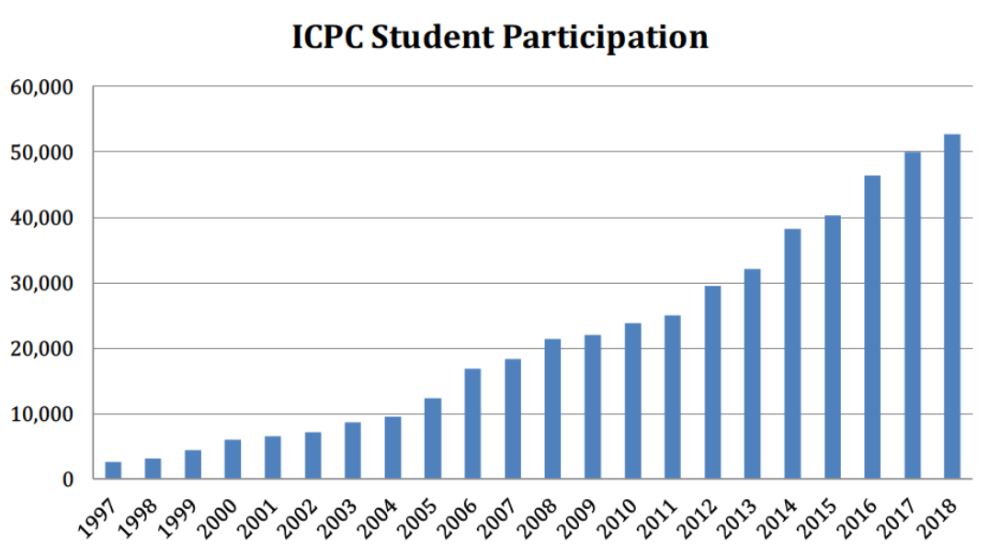
ICPC populiarumas

Slide 14
ICPC
Čempionatas vykdomas 4 etapais:
Aštuntfinalis (atranka universitete)
Ketvirtfinalis
Pusfinalis
Finalas (apie 120 komandų)

Slide 15
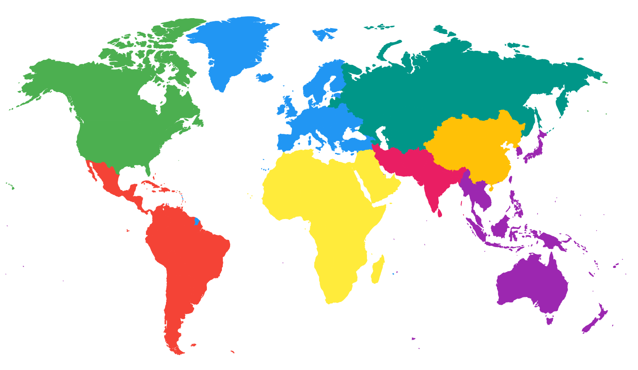
ICPC regionai
https://icpc.baylor.edu/regionals/finder

Slide 16
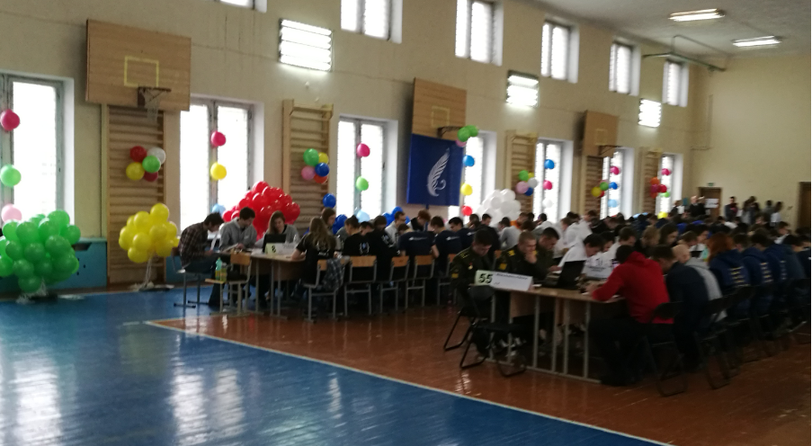
ICPC

Slide 17
VGTU rezultatai ICPC čempionatuose
2014 -> ketvirtfinalis
2015 -> ketvirtfinalis
2016 -> ketvirtfinalis
2017 -> ketvirtfinalis
2018 -> ketvirtfinalis -> pusfinalis
2019 -> ketvirtfinalis -> pusfinalis

Slide 18
Kaip pagerinti rezultatus?
Turi būti organizuotas sistemingas darbas su moksleiviais (nuo 6-7 klasės).
Universitete turi būti įsteigtas Olimpiadinio programavimo centras su etatiniais darbuotojais.

Slide 19
Darbas su moksleiviais
„Kengūra“ – organizuoja VU
„Bebras“ – organizuoja VU
Moksleivių matematikos olimpiados – VU
Moksleivių informatikos olimpiados – VU
Programavimo ir matematikos stovyklos – VU
Šeštadieninė informatikos olimpiadininkų mokykla – VU
Dalyvavimas BOI – kuruoja VU
Dalyvavimas IOI – kuruoja VU
LSPO - VGTU

Slide 20
Serveris
VGTU automatinio programavimo uždavinių tikrinimo serveris http://acm.vgtu.lt/

Slide 21
Uždavinys
Akvariume viso yra 15 žuvyčių: barbusai, kardonešiai ir šamukai. Žinoma, kad 10 žuvyčių yra ne šamukai, o 9 – ne barbusai. Kiek kardonešių akvariume?
Atsakymas: 4
Šamukų: 15 – 10 = 5
Barbusų: 15 – 9 = 6
Kardonešių: 15 – (5 + 6) = 4

